Slide 1
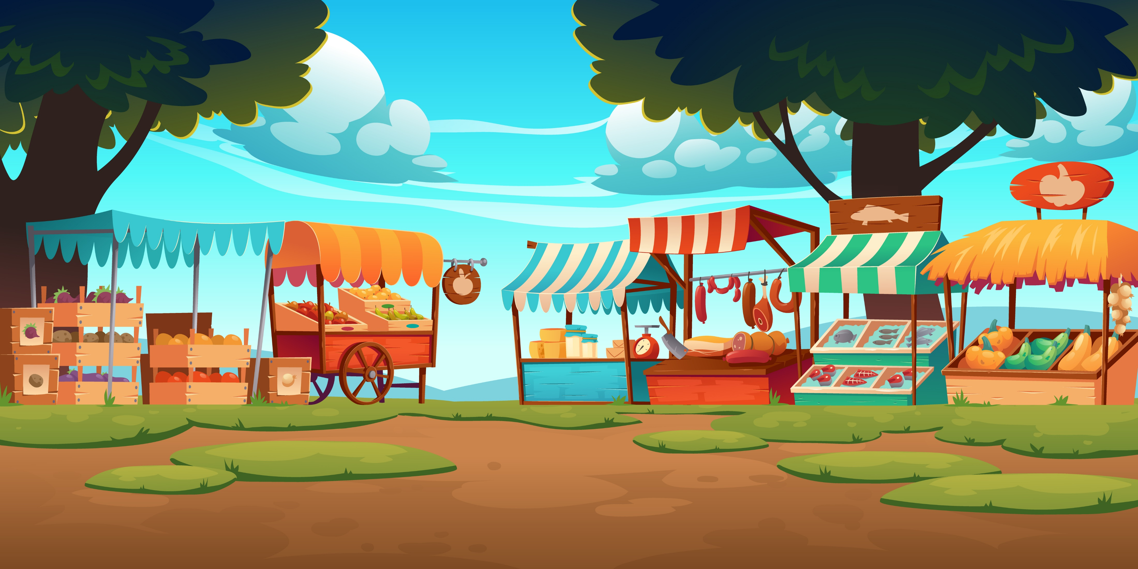




Slide 2
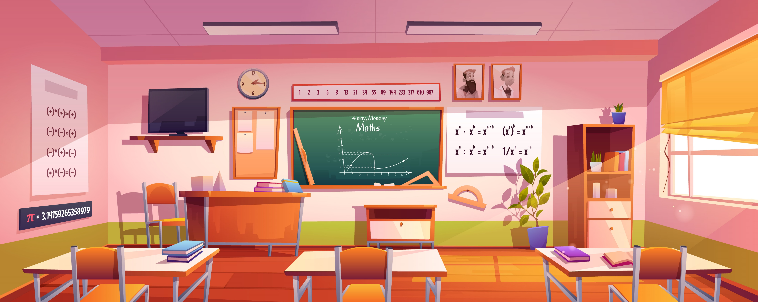

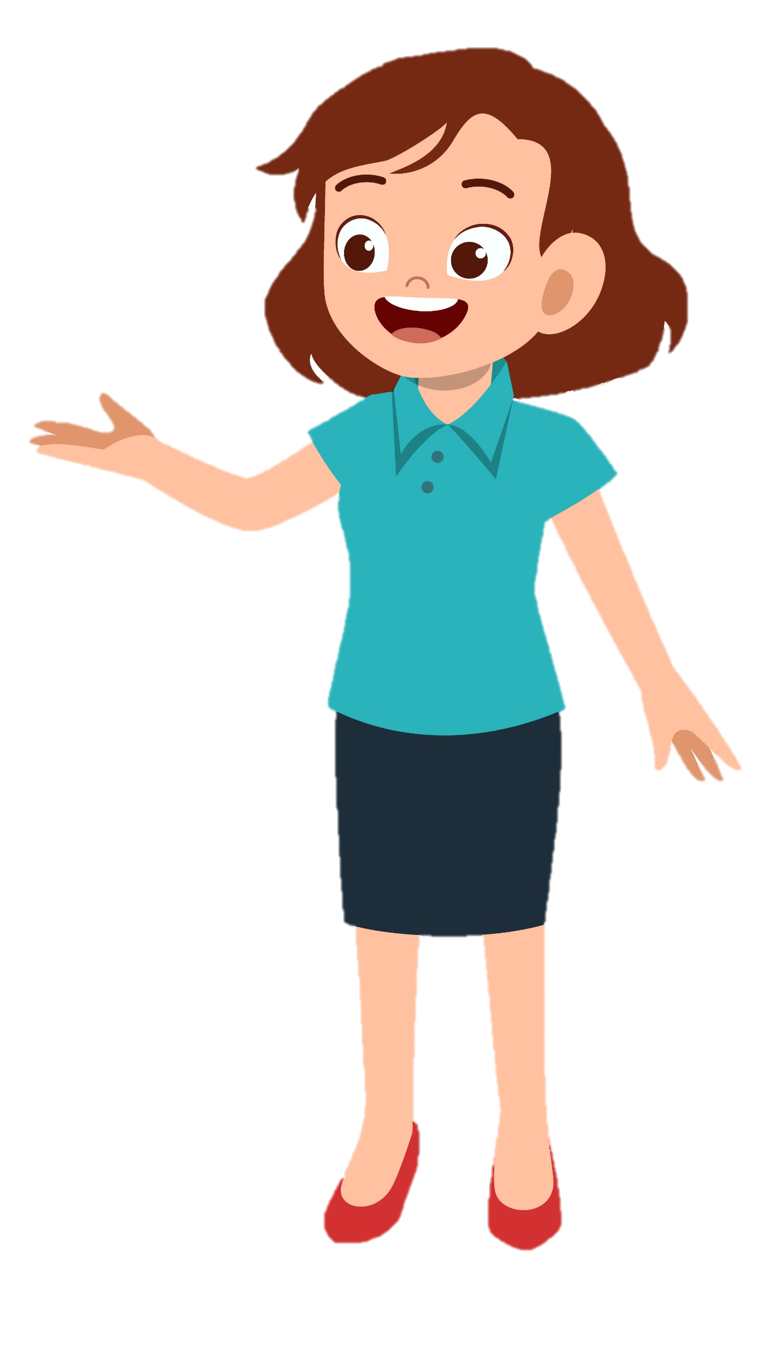
Tham gia kể câu chuyện về các con thú nhỏ đòi mẹ mua những món đồ không cần đến
Giải thích và thuyết phục các con thú nghĩ lại, không mua những món đồ không cần thiết.

Slide 3
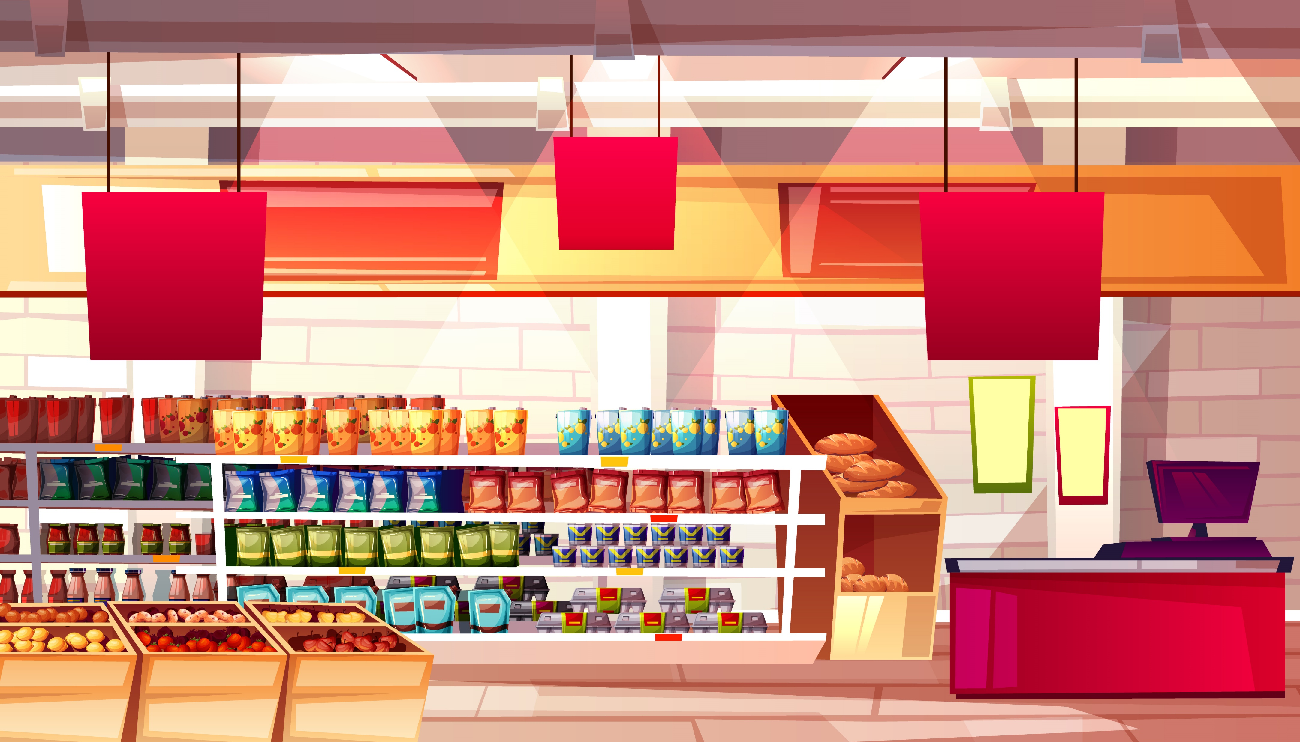




Slide 4
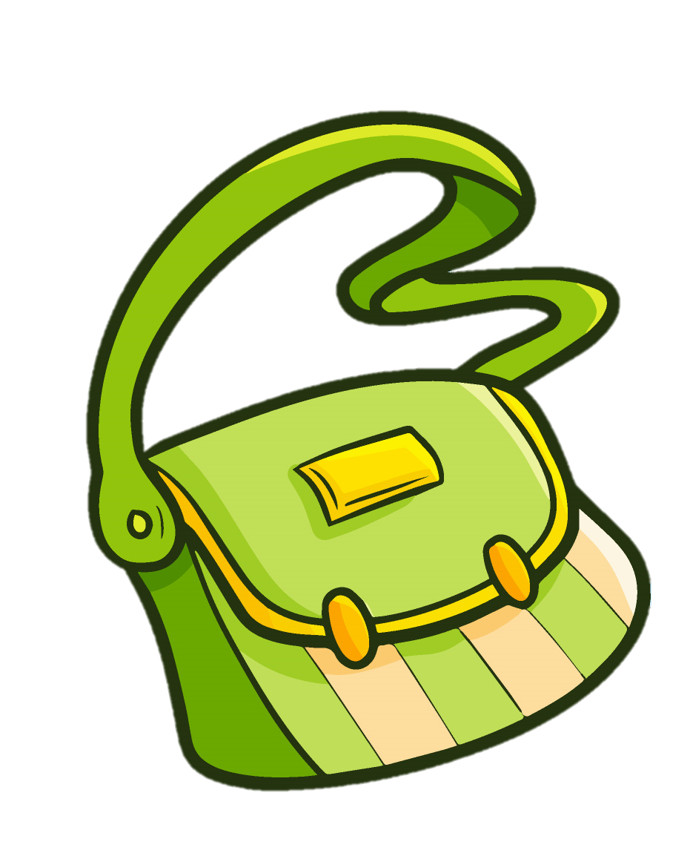
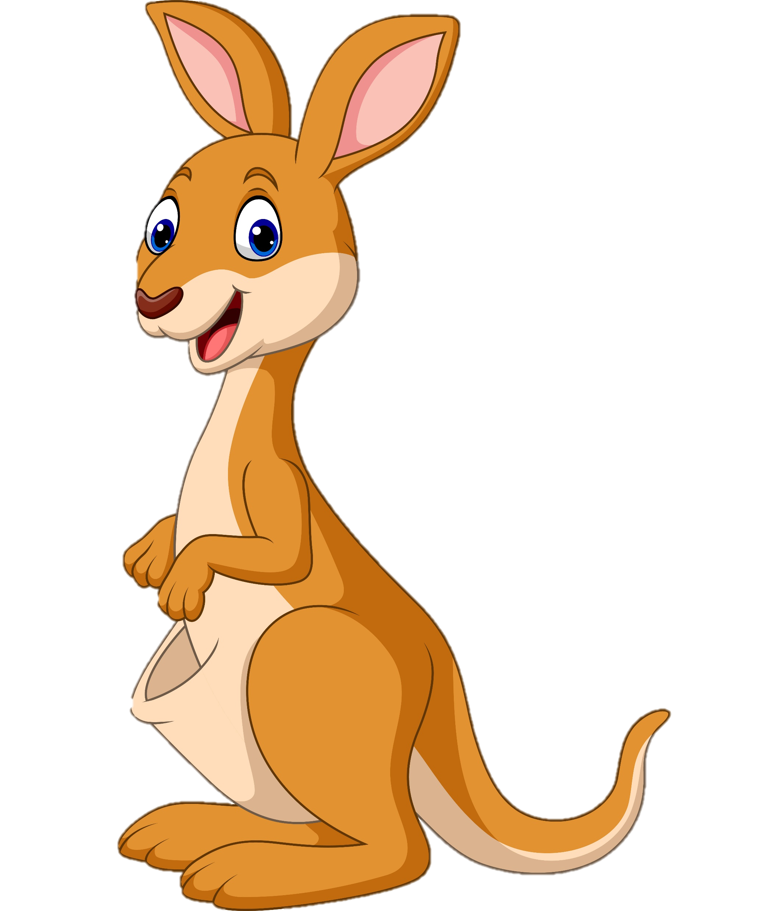

Slide 5
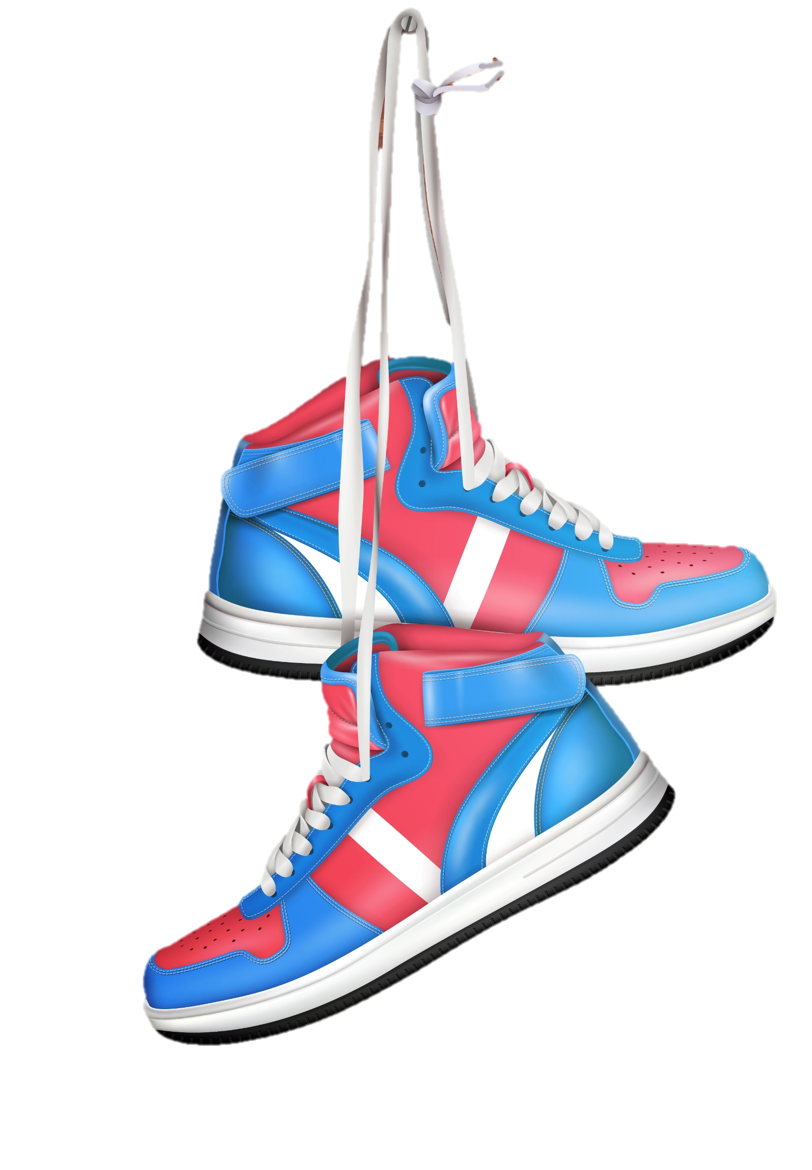
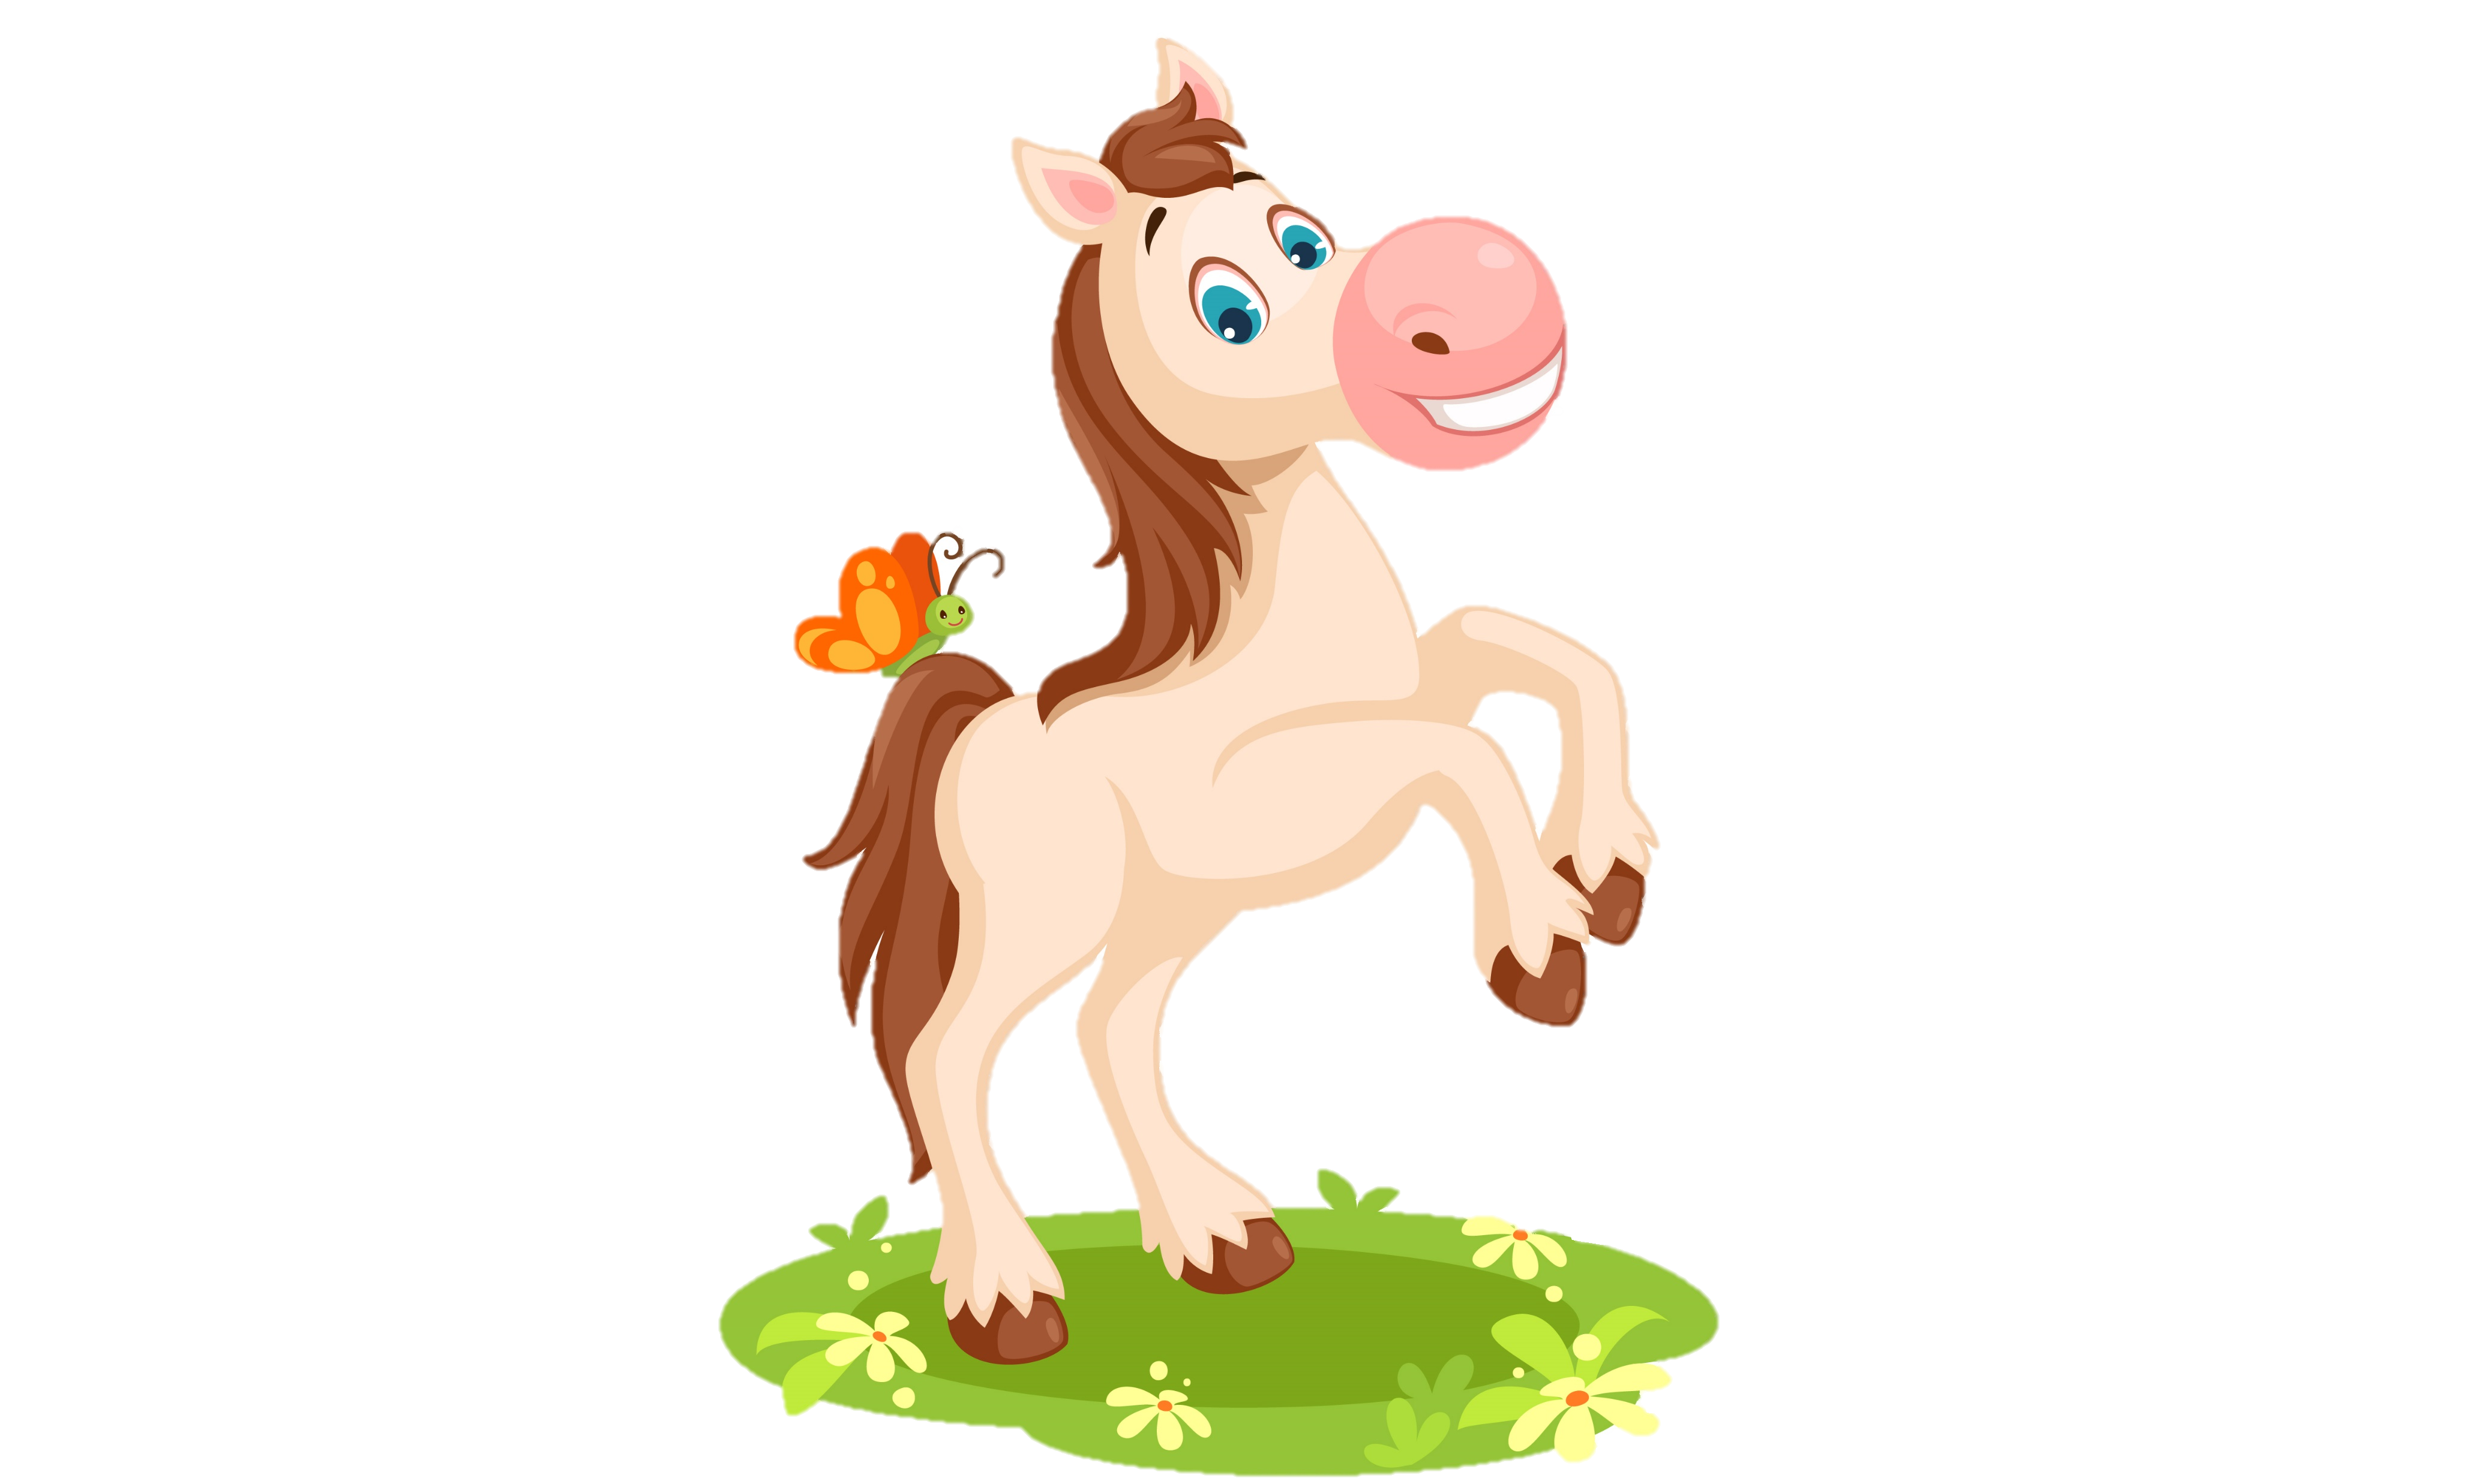

Slide 6



Slide 7
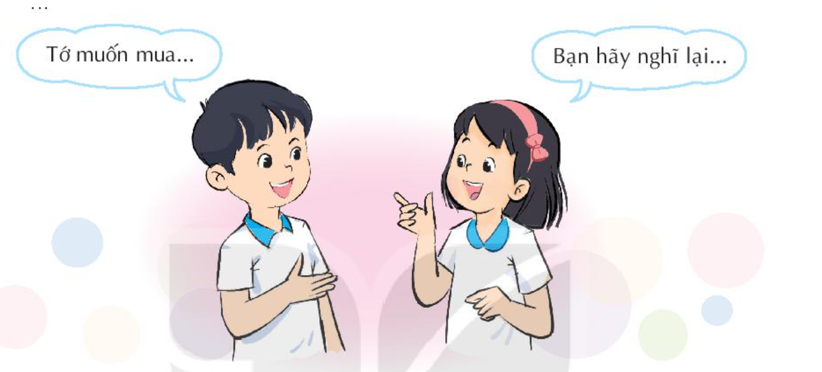
Sử dụng các câu hỏi dưới đây để xử lí những tình huống về tiêu dùng:
Nếu đồ vật đó hỏng, có cách nào để sửa không?
Nếu đồ cũ mà vẫn dùng được thì sao?
Bạn đã có món đồ đó chưa?

Slide 8




Sử dụng các câu hỏi dưới đây để xử lí những tình huống về tiêu dùng:
Gợi ý tình huống:
Bạn muốn mua thêm dây buộc tóc để thay đổi màu dây buộc mỗi ngày.
Bạn muốn mua hộp bút mới để thay hộp bút cũ đã bị rách một góc.
Bạn muốn mua…

Slide 9

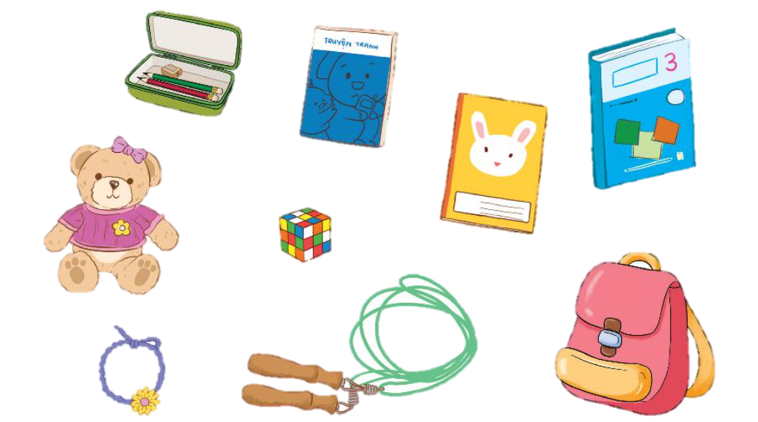

Slide 10
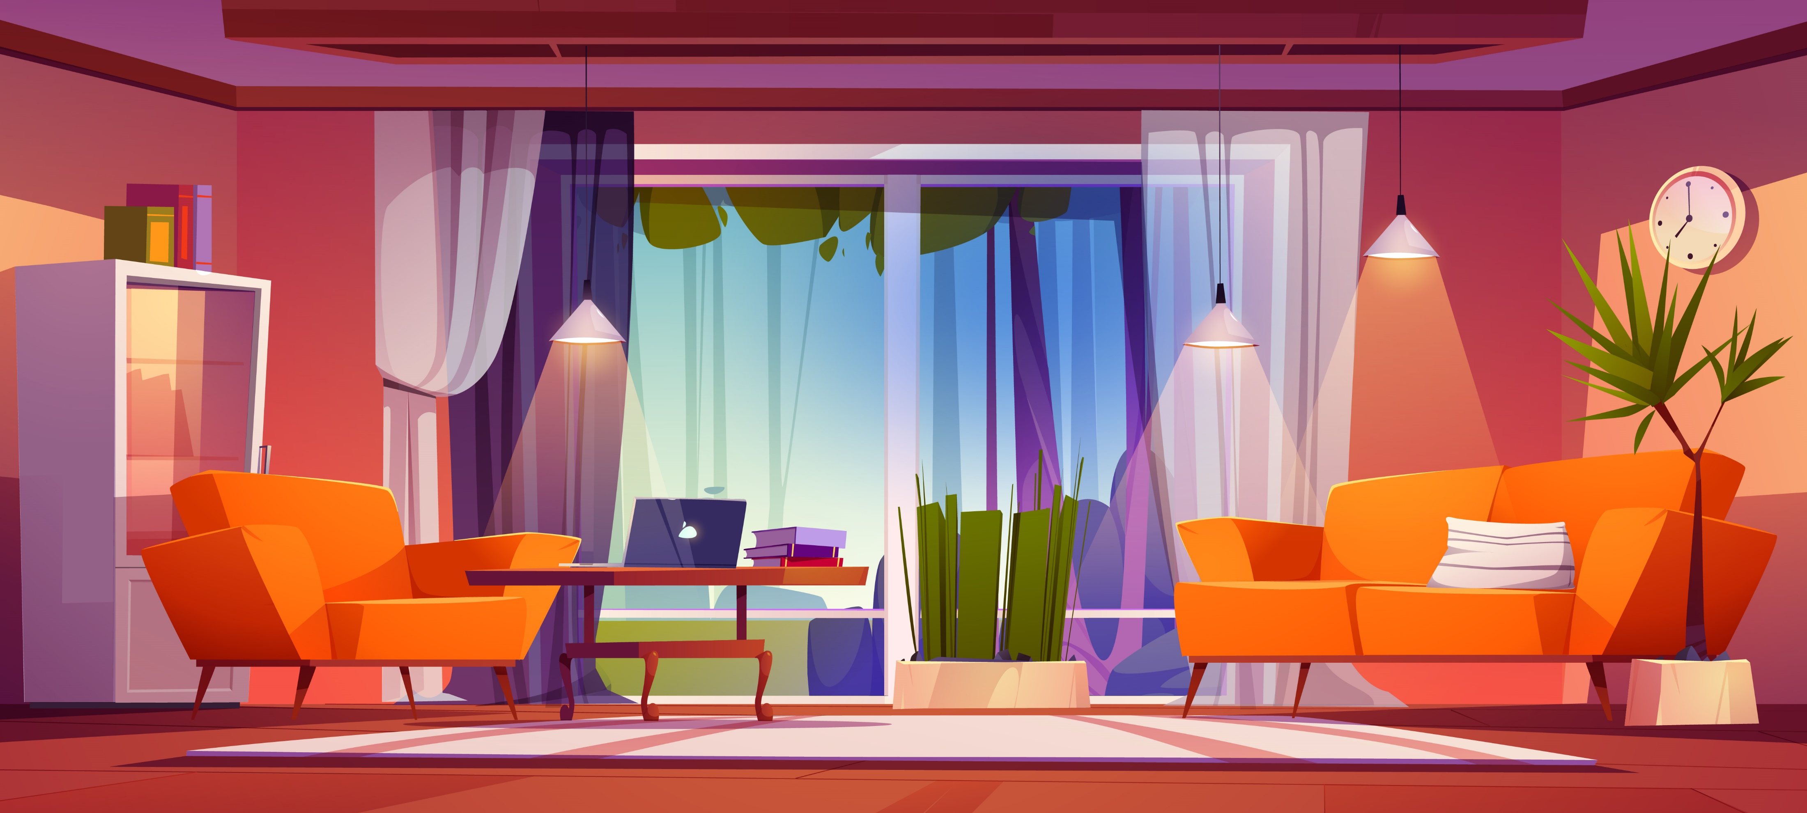



Về việc nên hay không nên mua những món đồ mới
Cách sử dụng đồ dùng để tiết kiệm, tránh lãng phí.

Slide 11

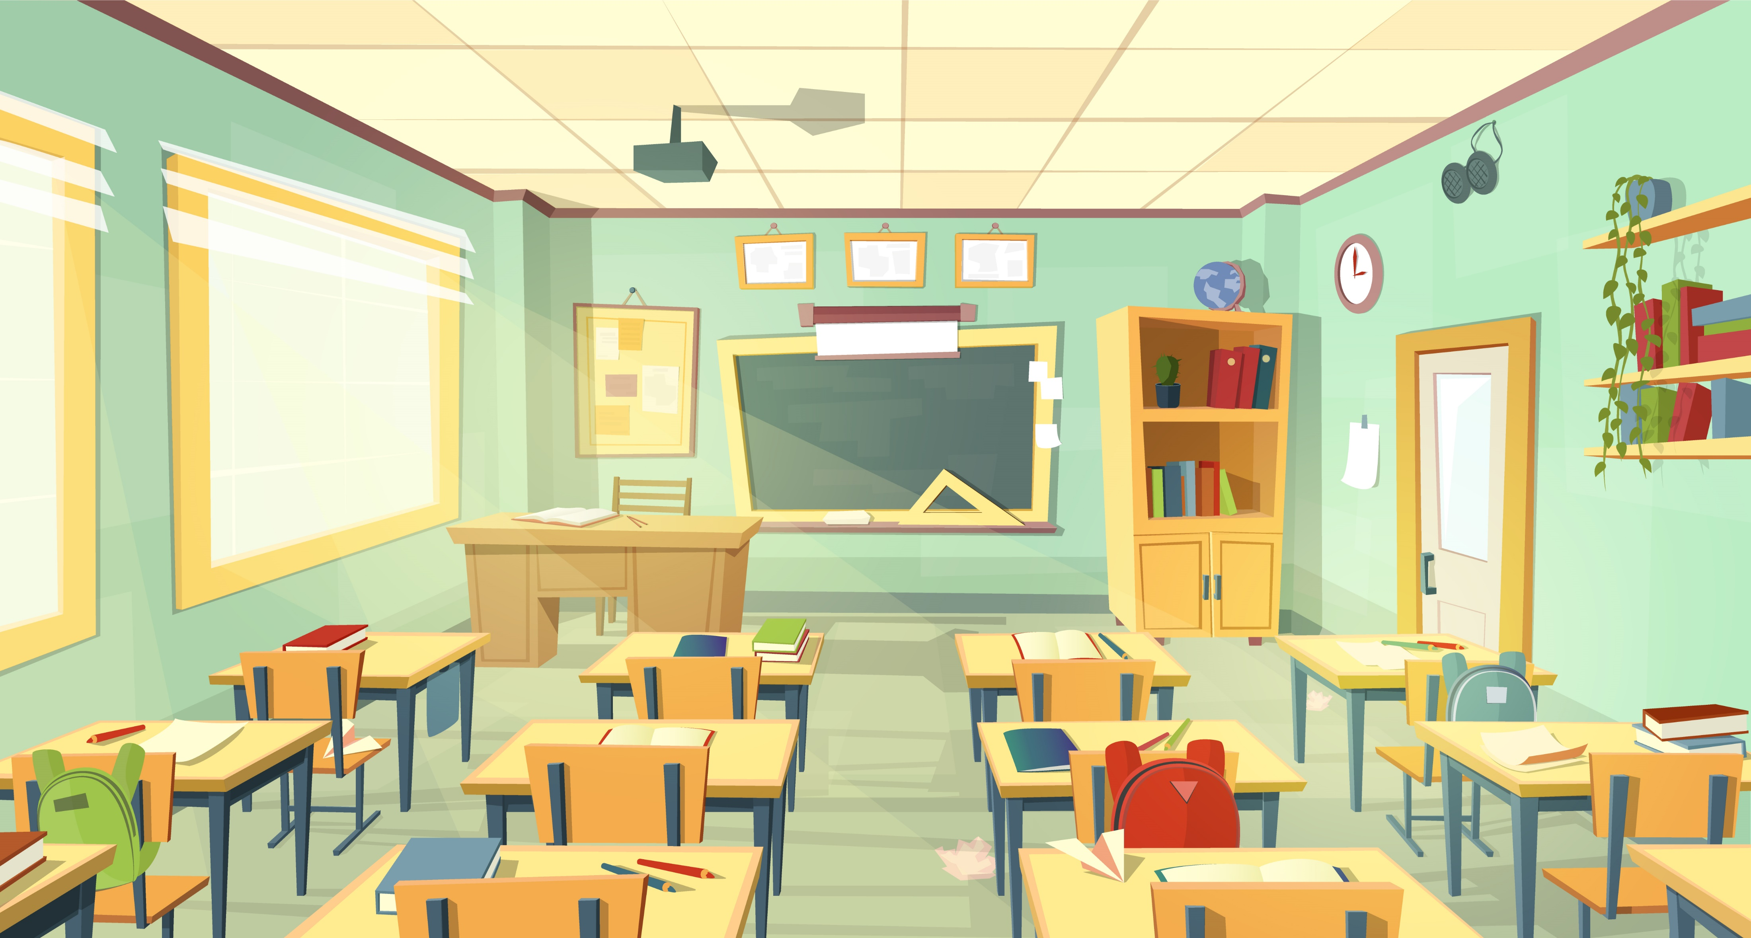
Cũ mà vẫn tốt
CŨ MÀ VẪN TỐT

Slide 12
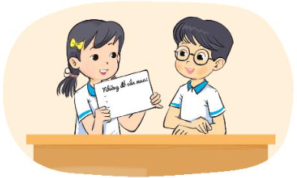
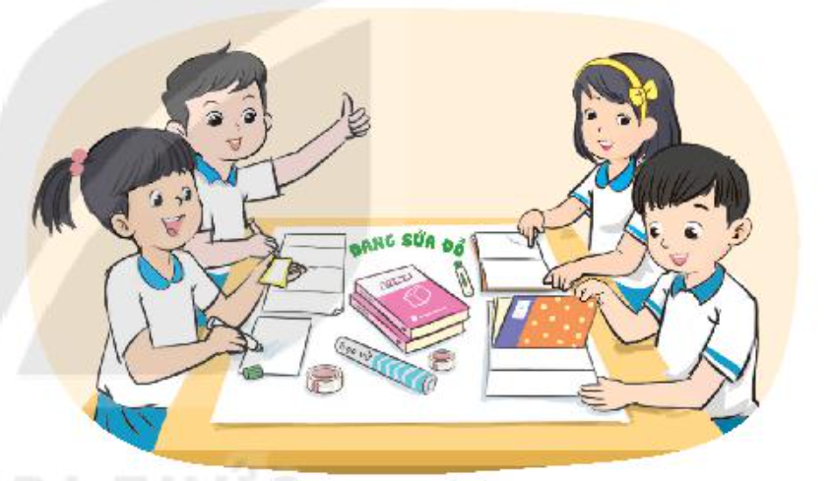
1. Chia sẻ kết quả kiểm tra đồ dùng cá nhân
Liệt kê những đồ dùng cần mua mới.
Kể về những đồ dùng có thể sử dụng lại.
2. Thực hành sửa đồ dùng bị hỏng
Dán lại trang sách
Bọc lại sách, vở.
…

Slide 13
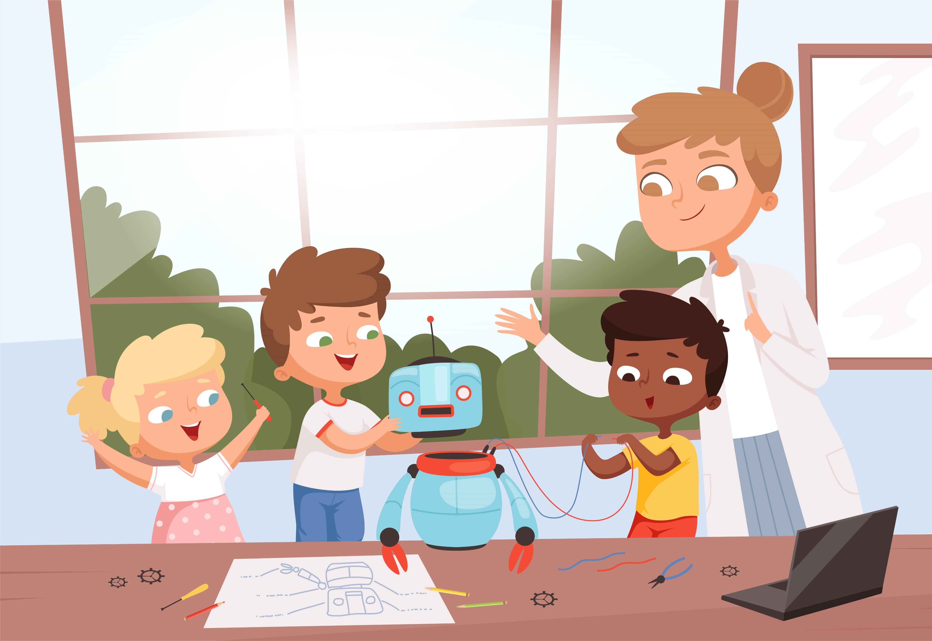

Sửa chữa đồ dùng hỏng
Sửa chữa đồ dùng hỏng

Slide 14

Tự đánh giá sau chủ đề
NẾP SỐNG ĐẸP

Slide 15

Tự đánh giá sau chủ đề NẾP SỐNG ĐẸp
Thực hiện được theo thời gian biểu
Xác định được những đồ dùng em cần mua và chưa cần mua để tiết kiệm, tránh lãng phí.
Chưa hoàn thành
Hoàn thành
Hoàn thành tốt

Slide 16





Thư khen
Chúc mừng em
Lớp 3/…
……
Đạt Top “Ngôi sao sáng”
Tuần 8
Đà Nẵng, ngày 18 tháng 10 năm 2022
Cô …
quynh_trang17

Slide 17

Thư khen
Chúc mừng em
Lớp 3/…
……
Đạt Top “Ngôi sao sáng”
Tuần 8
Đà Nẵng, ngày 18 tháng 10 năm 2022
Cô …
quynh_trang17

Slide 18


Soạn bài giảng yêu cầu các khối lớp
Thiết kế bài giảng E – Learning
MĂNG NON – TÀI LIỆU TIỂU HỌC
Mời truy cập: MĂNG NON- TÀI LIỆU TIỂU HỌC | Facebook
ZALO : 0382348780 - 0984848929

